Slide 1
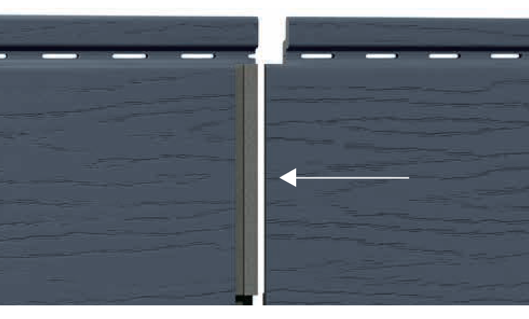
CONNEX SYSTEM
CONNEX – это инновационный, не требующий соединительных элементов, метод стыкового соединения панелей FS-201, FS-301, FS-302
Панели оснащены специальными замками на каждом торце, благодаря которым монтаж выполняется легко и быстро.
Монтаж панелей не требует дополнительных аксессуаров для соединения по длине.
Длина панелей в системе CONNEX - 2,95 м
Соединения в системе CONNEX выглядят очень привлекательно.
Notes:
<номер>

Slide 2
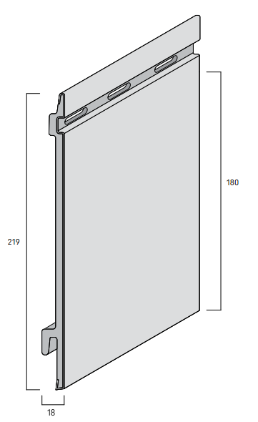
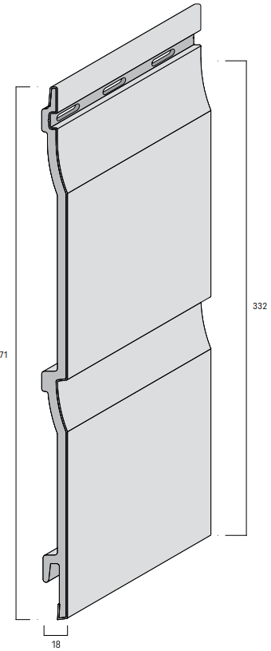
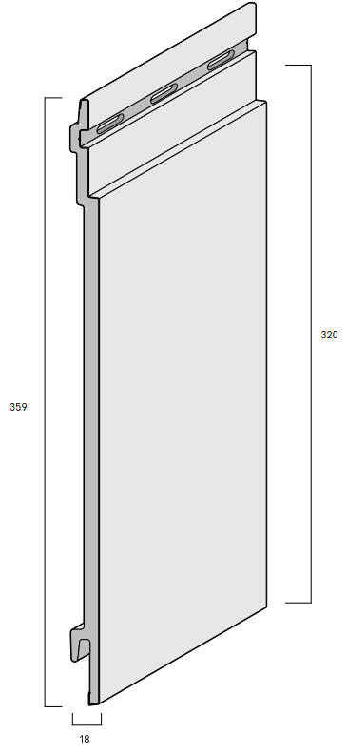
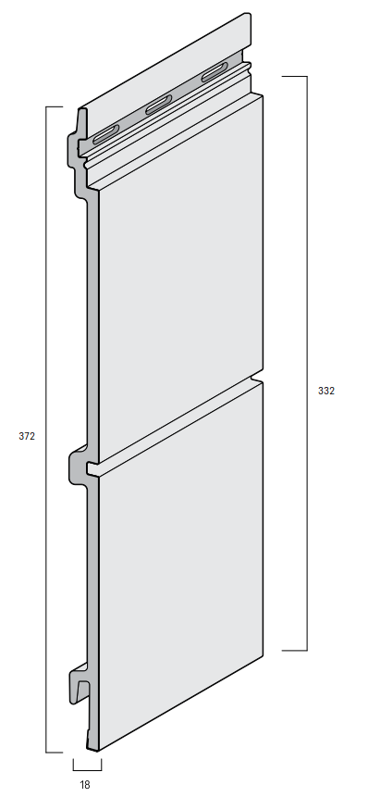
ФОРМА ПАНЕЛИ
ОДИНАРНАЯ ПАНЕЛЬ FS-201
Двойная панель FS-202
Одинарная панель FS-301
Двойная Панель FS-302
180
219
320
332
371
359
332
372
18
Панели доступны длиной 2,95 м
18
18
18

